Slide 1
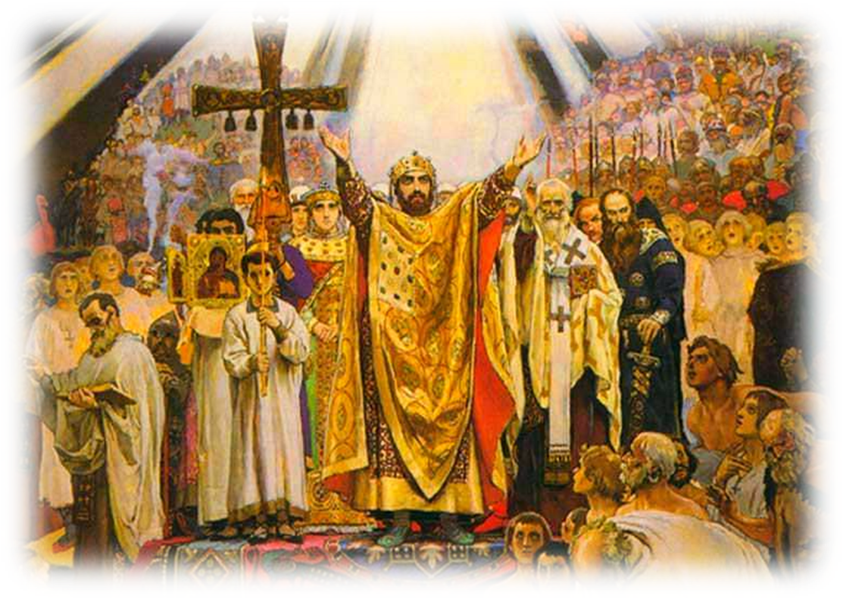
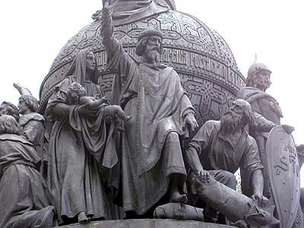
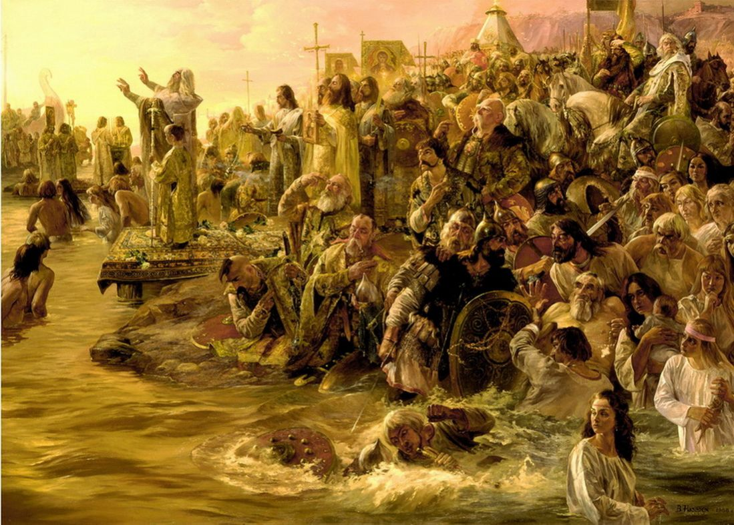
К Христианству Владимира привело реальное и логичное понимание преимуществ учения перед другими религиями и явная польза от него для общественного сознания и роста государства.
За то, что кн. Владимир привел русский народ к свету Христианства, Русская церковь причислила его к лику святых со званием Равноапостольного.

Slide 2
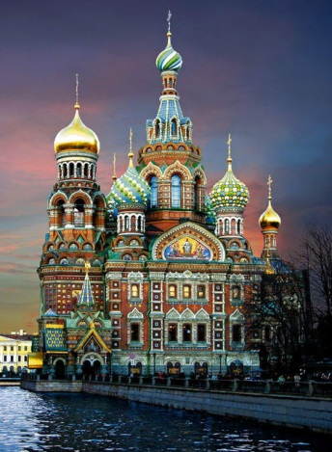
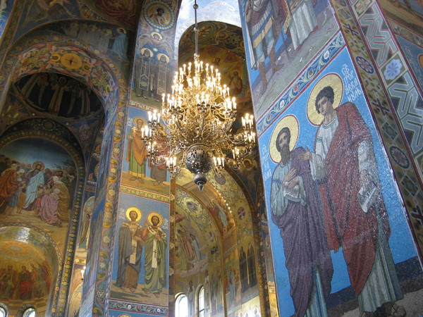
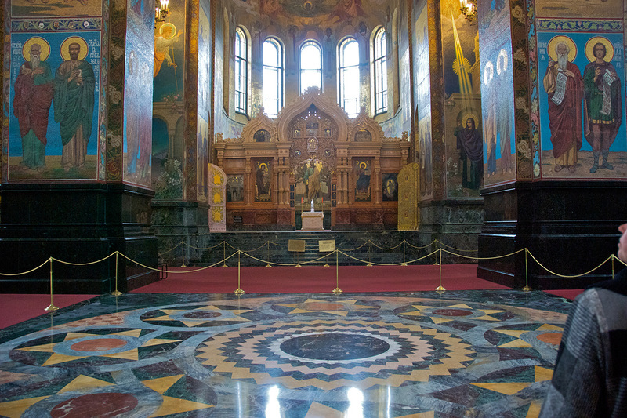
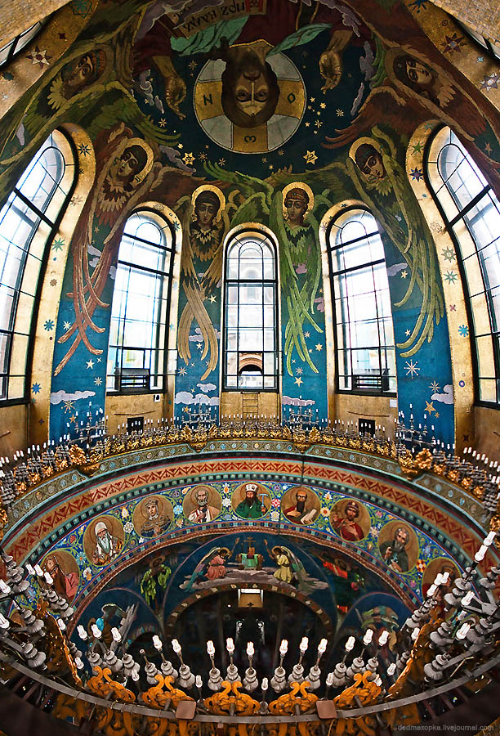
Собор Христа Спасителя
в Санкт-Петербурге

